Slide 1
CHÀO MỪNG CÁC EM ĐẾN VỚI BÀI HỌC HÔM NAY!

Slide 2
ĐI TÌM NHÀ THÔNG THÁI
Luật chơi:
Chia học sinh làm 2 đội (4 học sinh/đội).
Mỗi quốc gia có 2 hình ảnh tương ứng.
Lần lượt quan sát các hình ảnh về quốc kì, quốc huy, công trình nghệ thuật tiêu biểu,…. và gọi đúng tên quốc gia trong khu vực Đông Nam Á tương ứng với hình ảnh trình chiếu.
Lật mở hình ảnh số 1 được +5 điểm, lật mở hình ảnh số 2 được +2 điểm.
Đội nào trả lời được đúng và được nhiều điểm hơn là đội thắng cuộc.

Slide 3
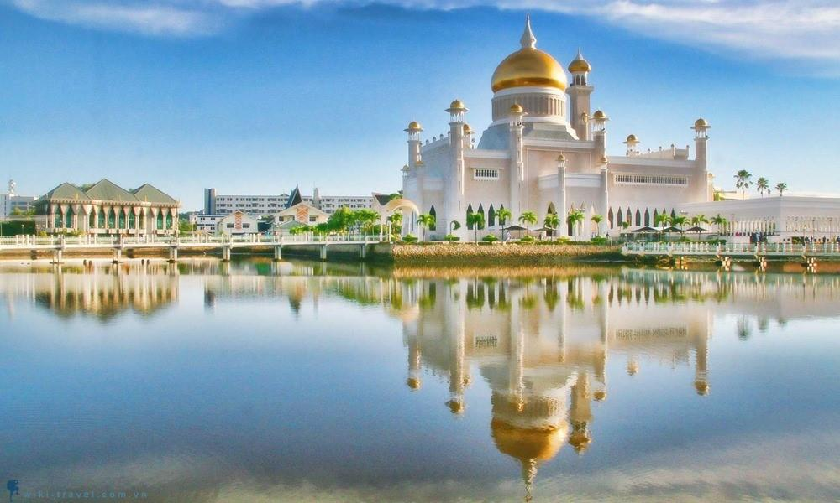



ĐI TÌM NHÀ THÔNG THÁI
Bru-nây

Slide 4
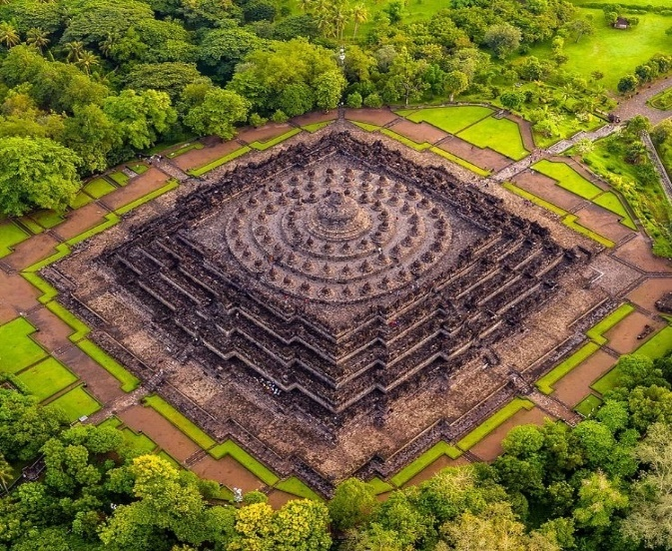
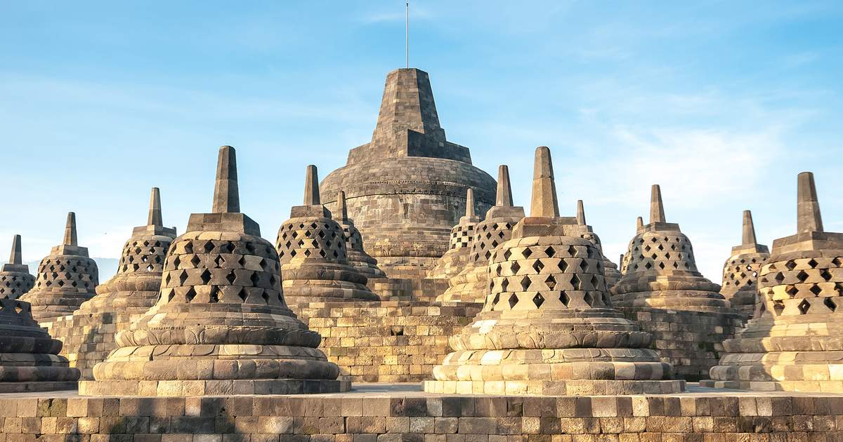
ĐI TÌM NHÀ THÔNG THÁI
In-đô-nê-xi-a

Slide 5
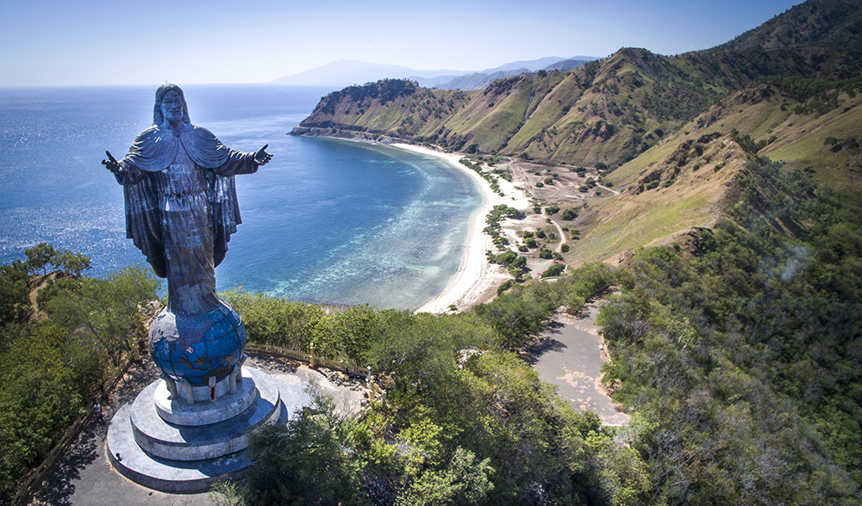
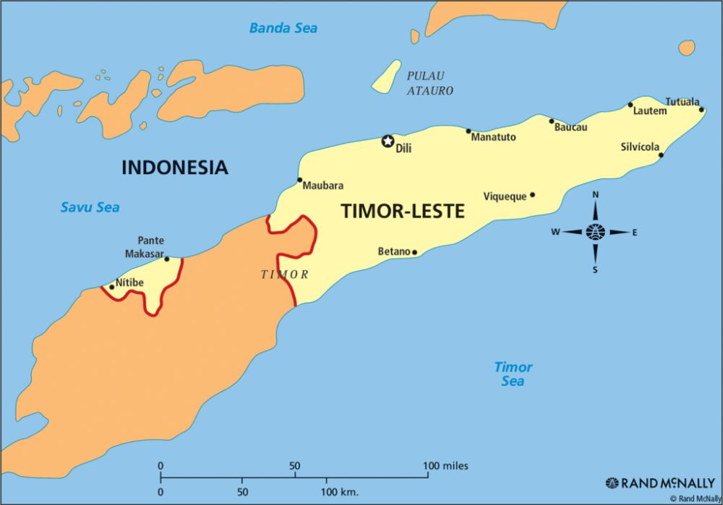
ĐI TÌM NHÀ THÔNG THÁI
Đông Ti-mo

Slide 6
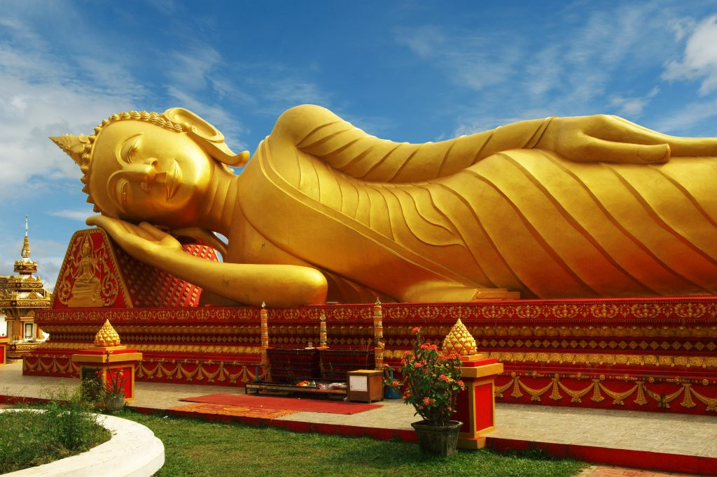
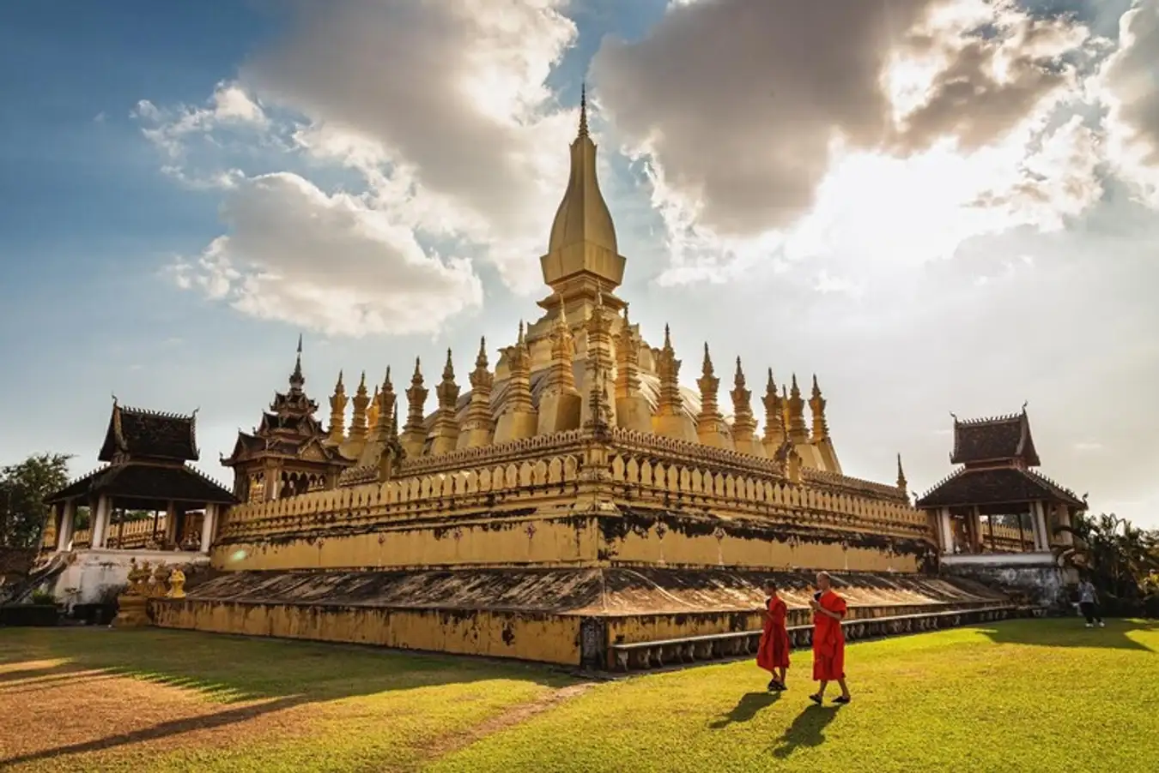
ĐI TÌM NHÀ THÔNG THÁI
Lào

Slide 7
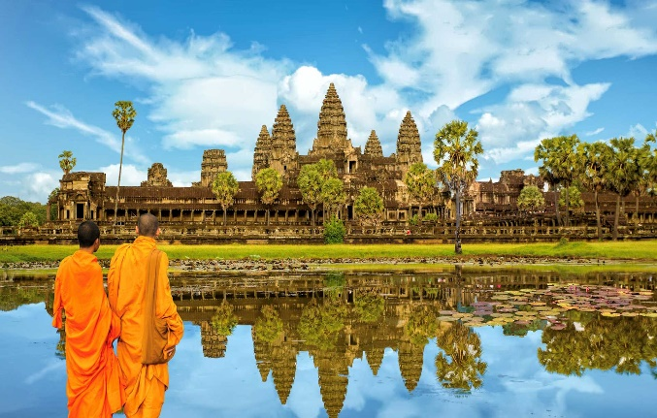
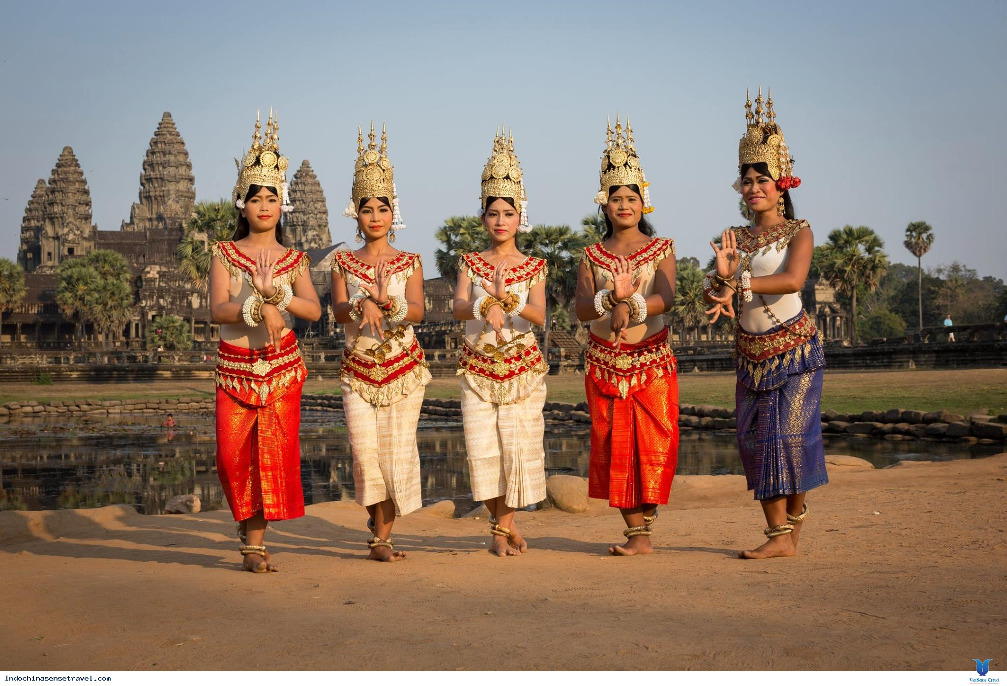
ĐI TÌM NHÀ THÔNG THÁI
Cam-pu-chia

Slide 8
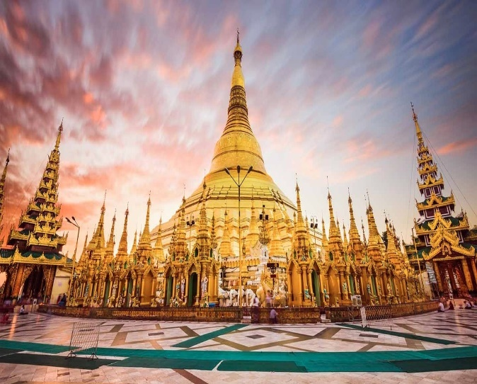
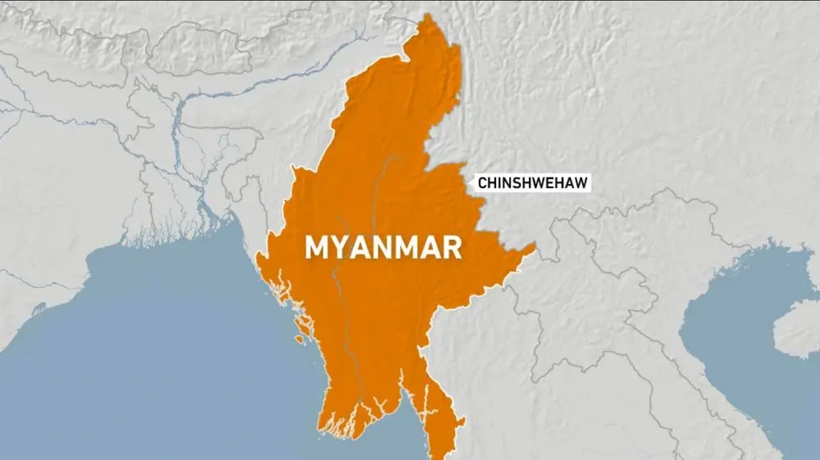
ĐI TÌM NHÀ THÔNG THÁI
Mi-an-ma

Slide 9
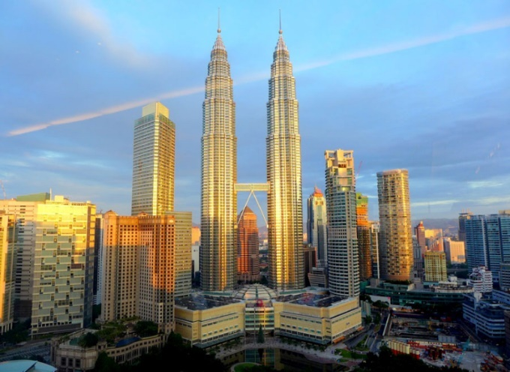

ĐI TÌM NHÀ THÔNG THÁI
Ma-lai-xi-a

Slide 10
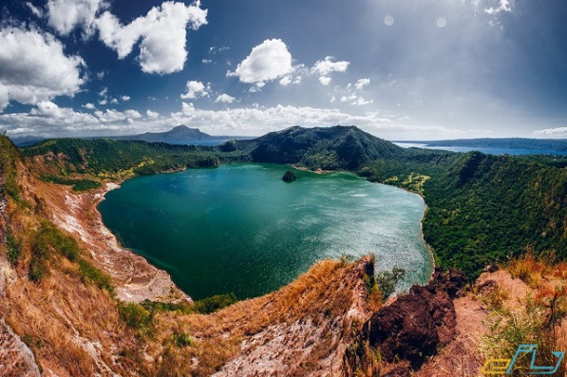
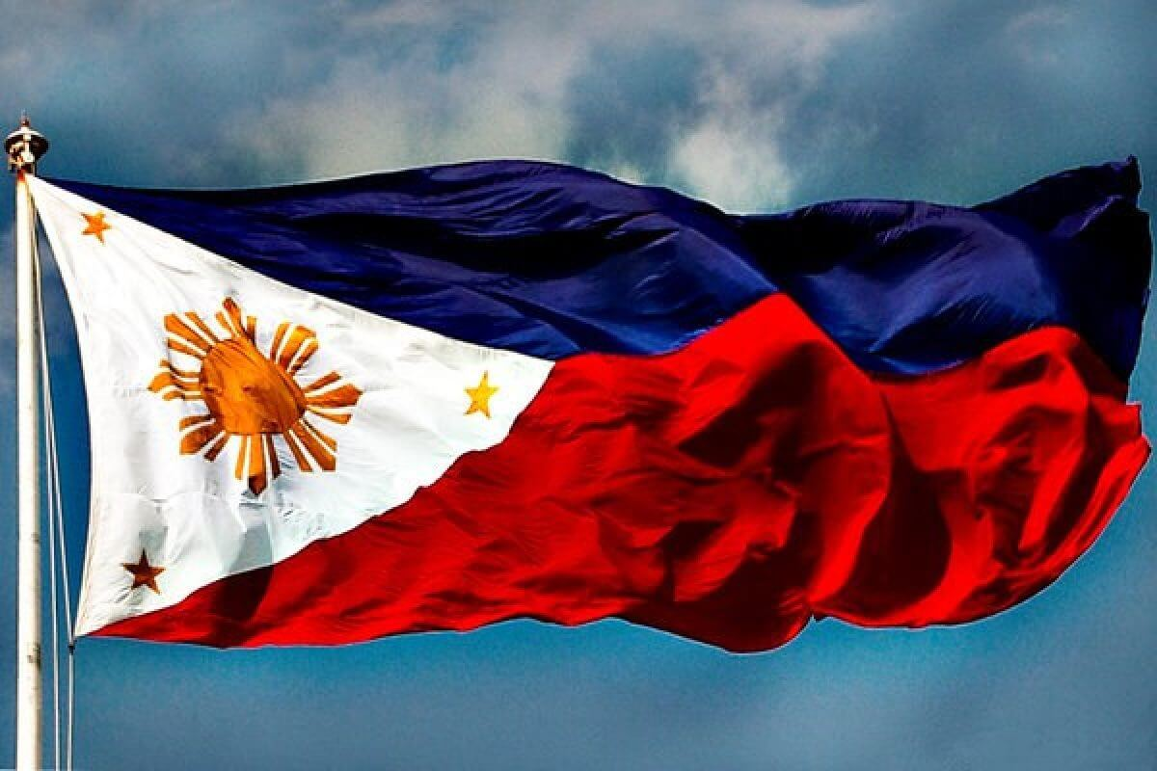
ĐI TÌM NHÀ THÔNG THÁI
Phi-lip-pin

Slide 11
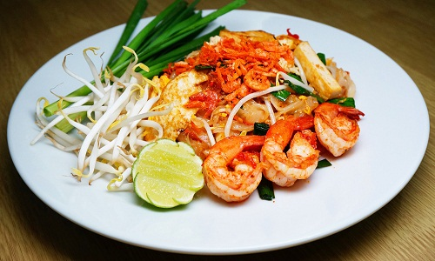
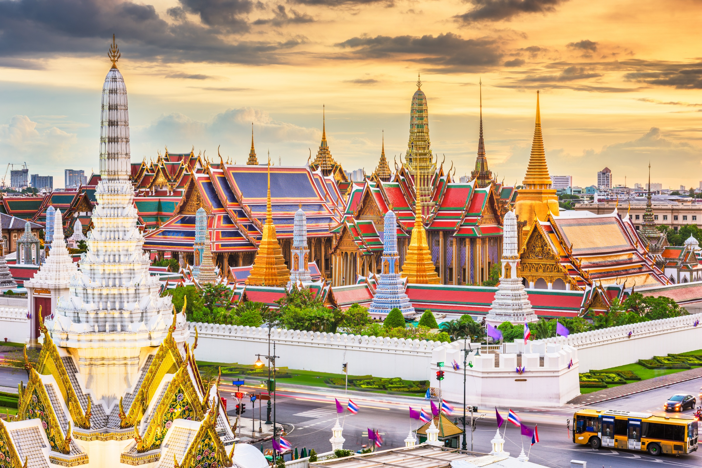
ĐI TÌM NHÀ THÔNG THÁI
Thái Lan

Slide 12


ĐI TÌM NHÀ THÔNG THÁI
Xin-ga-po

Slide 13

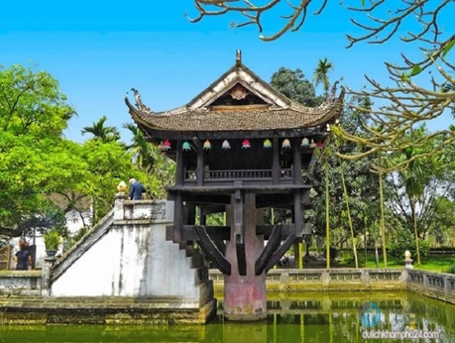
ĐI TÌM NHÀ THÔNG THÁI
Xin-ga-po

Slide 14
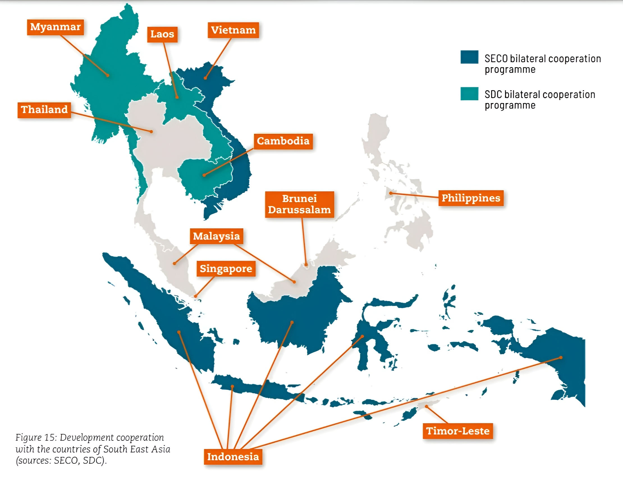
Bản đồ chi tiết 11 nước Đông Nam Á

Slide 15
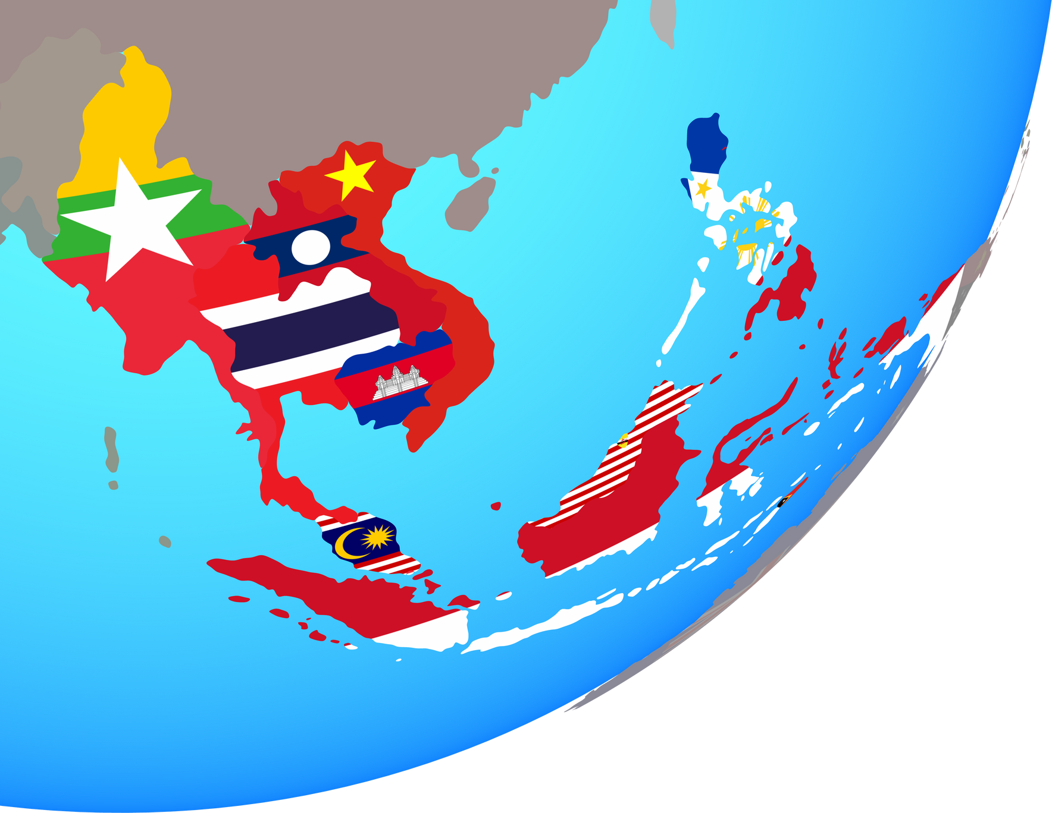
BÀI 18:
ĐÔNG NAM Á

Slide 16
NỘI DUNG BÀI HỌC
01
02
Phong trào giải phóng dân tộc ở Đông Nam Á
nửa sau thế kỉ XIX
Phong trào giải phóng dân tộc ở Đông Nam Á
đầu thế kỉ XX

Slide 17
01
Phong trào giải phóng dân tộc ở Đông Nam Á đầu thế kỉ XX

Slide 18
Cuối thế kỉ XX, thực dân phương Tây đã phân chia xong thuộc địa ở khu vực Đông Nam Á.
Anh biến Miến Điện thành một tỉnh của Ấn Độ (thuộc Anh).
1885
Đầu TK XX
Mã Lai trở thành thuộc địa của Anh.
Việt Nam, Cam-pu-chia, Lào thành thuộc địa của Pháp
Tây Ban Nha củng cố ách thống trị ở Phi-líp-pin.
Phi-líp-pin thành thuộc địa của Mỹ
Nửa sau TK XIX
1898
Cuối TK XIX

Slide 19
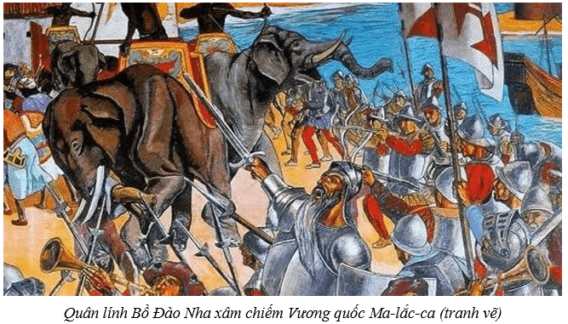
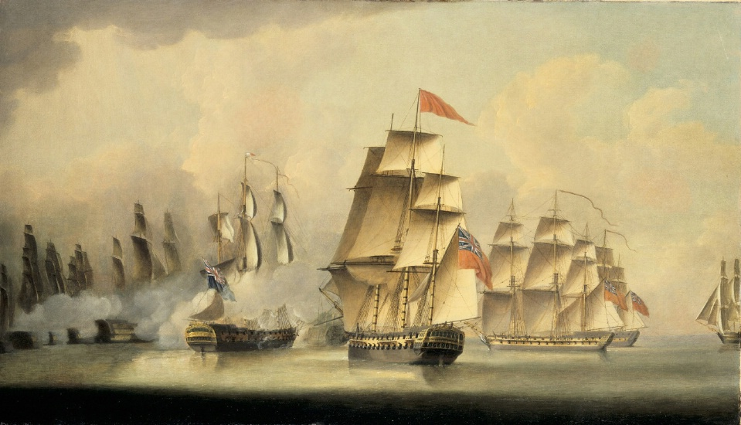
Phong trào giải phóng dân tộc diễn ra ở khắp nơi, tiêu biểu là các cuộc khởi nghĩa ở In-đô-nê-xi-a, Phi-lip-pin, Việt Nam, Cam-pu-chia.

Slide 20
THẢO LUẬN NHÓM ĐÔI
Khai thác lược đồ Hình 18.1, Bảng 18.2, mục Nhân vật lịch sử SGK tr.70, 71 và hoàn thành Phiếu học tập số 1: Kể tên một số phong trào giải phóng dân tộc của nhân dân Đông Nam Á nửa sau thế kỉ XIX.
PHIẾU HỌC TẬP SỐ 1
Tên thuộc địa | Thời gian | Hoạt động giải phóng dân tộc tiêu biểu

Slide 21
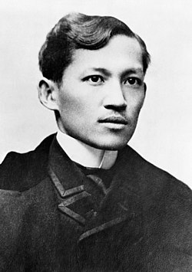
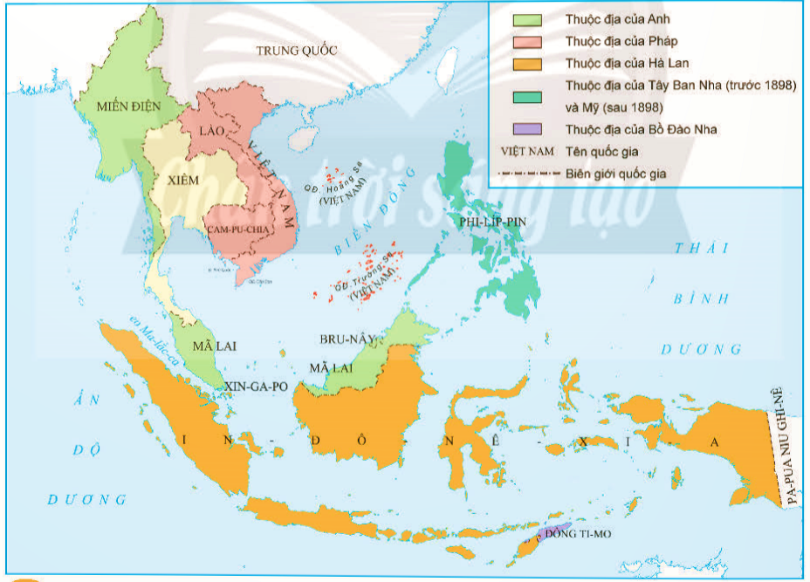
Nhân vật lịch sử
Hô-xê Ri-dan đại diện cho xu hướng ôn hòa trong phong trào giải phóng dân tộc ở Phi-líp-pin. Ông chủ trương tuyên truyền, khơi gọi tinh thần dân tộc, đòi quyền bình đẳng cho người Phi-líp-pin trong cuộc đấu tranh với chính quyền Tây Ban Nha
Hô-xê Ri-dan (1861 – 1896)
Hình 18.1. Lược đồ Đông Nam Á cuối thế kỉ XIX đầu thế kỉ XX

Slide 22
Bảng 18.2. Một số sự kiện của phong trào giải phóng dân tộc ở Đông Nam Á nửa sau thế kỉ XIX
Tên thuộc địa | Thời gian | Hoạt động giải phóng dân tộc tiêu biểu
In-đô-nê-xi-a | 1873 – 1903 | Chiến tranh giành độc lập của nhân dân Hồi quốc A-chê (Aceh)
 | 1890 – 1907 | Khởi nghĩa nông dân đảo Gia-va do Sa-min (Samin) lãnh đạo.
Phi-líp-pin | 1892 – 1896 | Cuộc đấu tranh theo đường lối ôn hòa của Liên minh Phi-líp-pin do Hô-xê Ri dan thành lập.
 | 1896 – 1897 | Khởi nghĩa Bô-ni-pha-xi-ô (Bonifacio) theo xu hướng chống bạo động.
Việt Nam | 1885 – 1896 | Phong trào Cần vương.
 | 1884 – 1913 | Khởi nghĩa Yên Thế
Cam-pu-chia | 1861 – 1892 | Cuộc khởi nghĩa của Hoàng than Si-vô-tha( Si Votha) chống thực dân Pháp và triều đình thân Pháp
 | 1885 – 1886 | Khởi nghĩa nông dân chống Pháp dưới danh nghĩa Hoàng Thân Si-vô-tha.

Slide 23
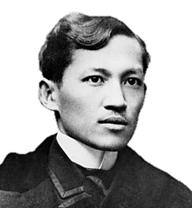
Đôi nét về người lãnh đạo Hô-xê Ri-dan
- Là nhà thơ, thầy thuốc và nhà hoạt động dân chủ của Phi-líp –pin.
- Đại diện cho xu hướng cải cách trong phong trào dân tộc.
- Là một người có tài năng:
    Sáng tác bài thơ Gửi thanh niên Phi-líp-pín (viết năm 1879), phản ánh tư tưởng yêu nước trong thời kì đầu của mình.
    Cuốn Đừng đụng vào tôi (1887) nhằm vạch trần tội ác của thực dân Tây Ban Nha.
Hô-xê Ri-dan
(1861 – 1986)

Slide 24
Liên minh Phi-lip-pin
Được Hô-xê Ri-dan thành lập năm 1892 và là tổ chúc có uy tín, có cơ sở cả trong giai cấp tư sản cũng như trong quần chúng.
Phản đối đấu tranh bạo lực, không tin vào lực lượng của quần chúng nhân dân, chỉ chú trọng hoạt động trong giới trí thức.
Ngay sau một vài hoạt động lớn của Liên minh, Ri-dan bị bắt và chịu án lưu đày.
Ông bị giải về nước và chịu án tử hình vào ngày 31/12/1896.

Slide 25
Cuộc khởi nghĩa của A-cha Xoa (1863 - 1866)
Là cuộc khởi nghĩa lớn, diễn ra ở các tỉnh giáp với biên giới Việt Nam, đã gây cho thực dân Pháp nhiều tốn thất to lớn.
A-cha Xoa lúc đầu tham gia cuộc khởi nghĩa của Si-vô-tha, bị đàn áp, ông và nhiều nghĩa quân phải phiêu bạt sang Việt Nam (Châu Đốc, Tịnh Biên). Số phận của người dân Việt Nam lúc này cũng giống như người dân Khơ-me, nên cuộc vận động khởi nghĩa của A-cha Xoa gặp nhiều thuận lợi. Nhân dân Việt Nam đã sẵn sàng giúp đỡ A-cha Xoa chống lại thực dân Pháp và triều đình Khơ-me.
Từ vùng núi Thất Sơn, A-cha Xoa lấy Châu Đốc, Hà Tiên làm bàn đạp đánh về Cam-pu-chia. Năm 1864, có lần nghĩa quân đã chiếm được tỉnh Cam-pốt và áp sát Phnôm Pênh. Hoạt động của nghĩa quân trong các năm 1864 - 1865 càng mạnh mẽ. Biên giới Việt Nam - Cam-pu-chia biến thành vùng căn cứ của cuộc khởi nghĩa A-cha Xoa.
Thực dân Pháp thấy bất lợi, bèn ép buộc nhà Nguyễn bắt A-cha Xoa nộp cho chúng. Ngày 19/3/1866, do bị thương nặng, A-cha Xoa đã rơi vào tay thực dân Pháp.

Slide 26
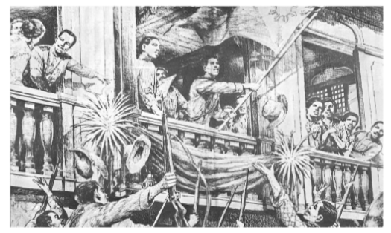
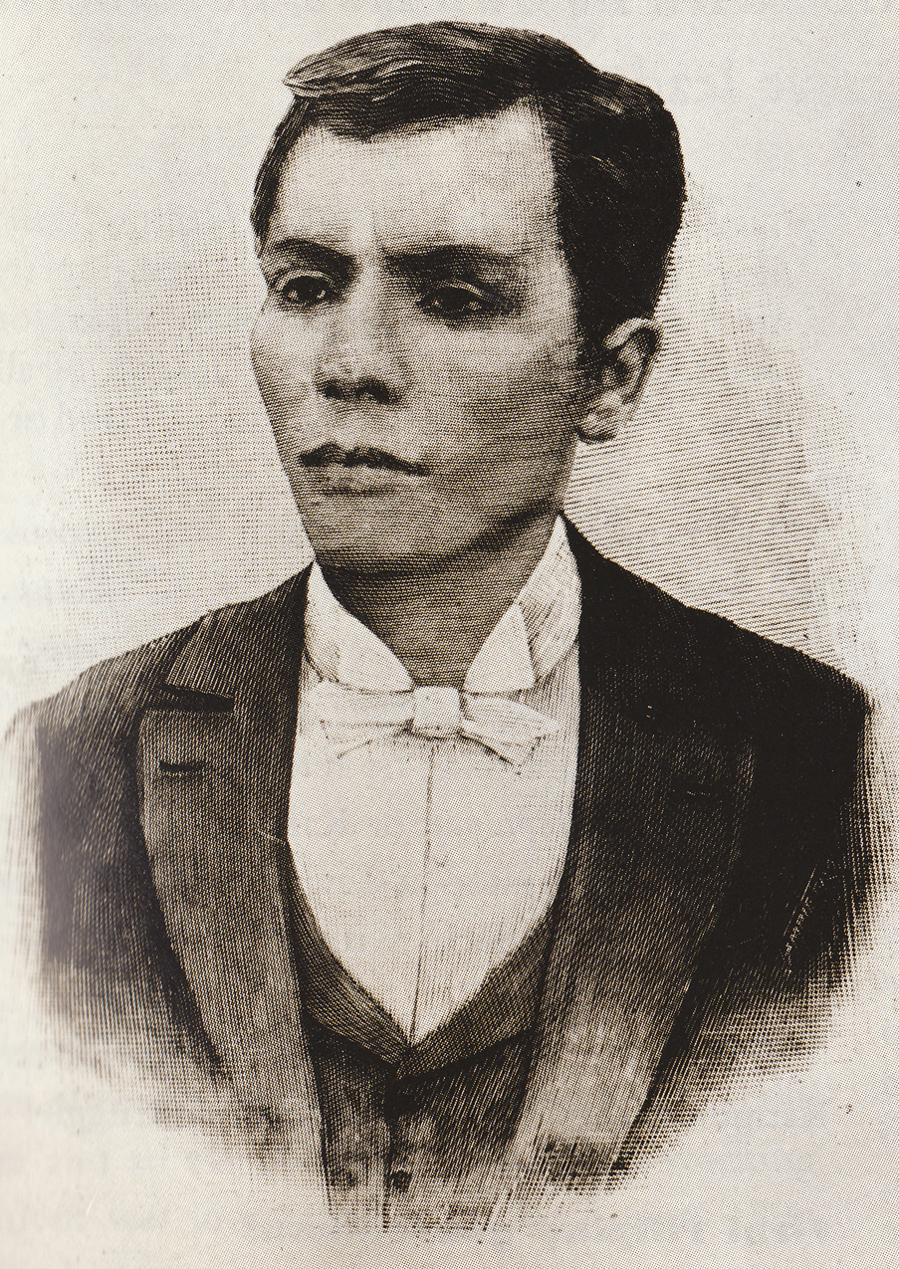
Nhân dân Phi-lip-pin giải phóng thành phố Xi-bu
khỏi ách thống trị của thực dân Tây Ban Nha
Bô-ni-pha-xi-ô

Slide 27
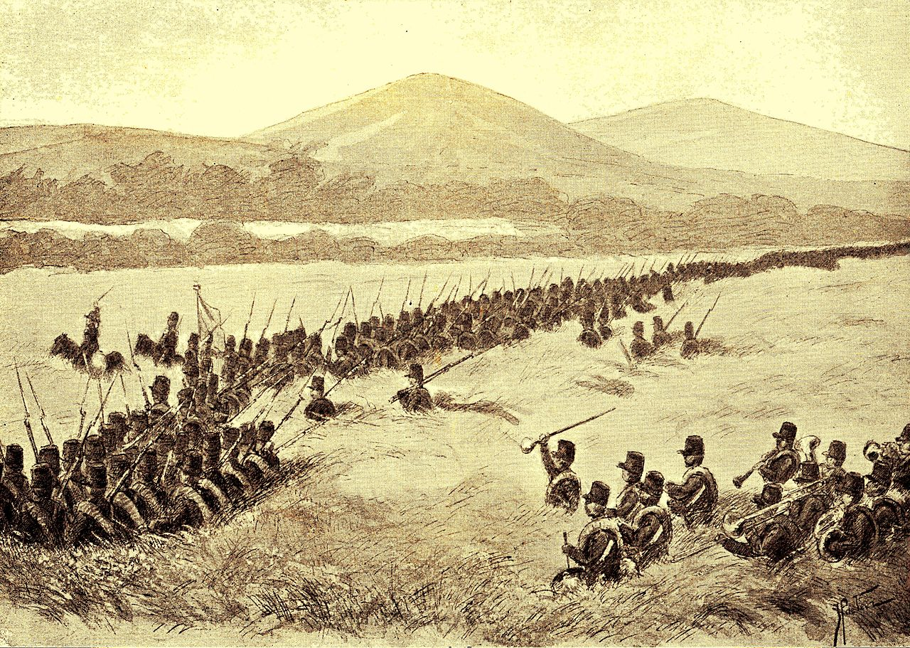
Phong trào giải phóng dân tộc ở In-đô-nê-xi-a
Tháng 10 - 1873
Nhân dân A-chê anh dũng chiến đấu chống 3000 quân Hà Lan đổ bộ lên vùng này.
Quân Hà Lan tiến quân tại Bali năm 1846.

Slide 28
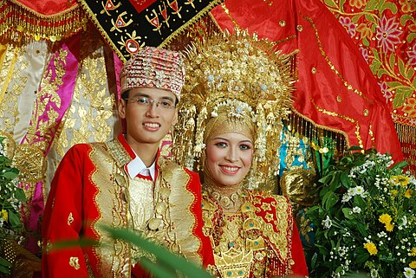
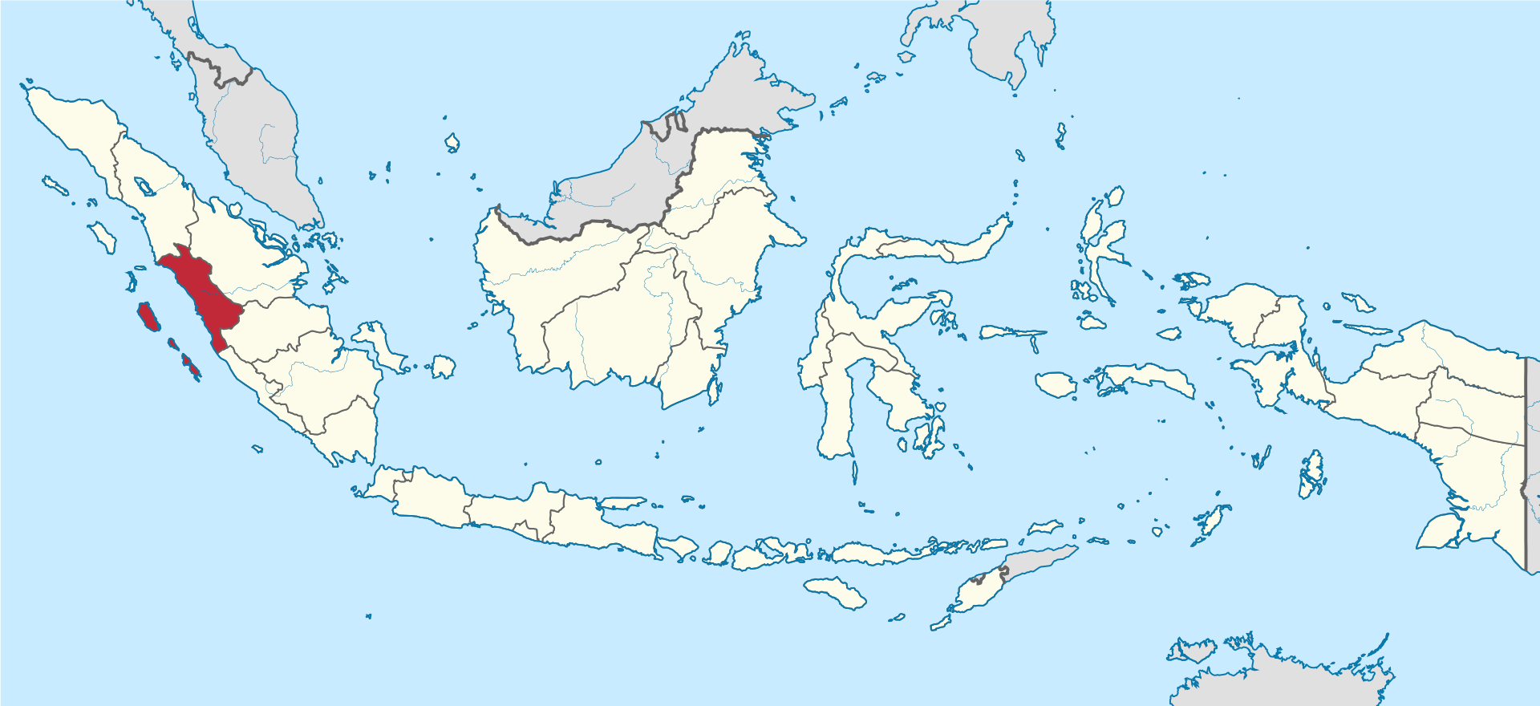
Phong trào giải phóng dân tộc ở In-đô-nê-xi-a
1873 - 1909
Xu-ma-tơ-ra là quê hương của người Minang – In-dô-nê-xi-a
Khởi nghĩa nổ ra ở Tây Xu-ma-tơ-ra
Vị trí phía Tây của Xu-ma-tơ-ra (màu đỏ)

Slide 29
Phong trào giải phóng dân tộc ở In-đô-nê-xi-a
1878 - 1907
1884 - 1886
Năm 1890
Khởi nghĩa của người Ba Tắc nổ ra ở Bắc Xu-ma-tơ-ra
Khởi nghĩa nổ ra ở Ca-li-man-tan
Nổ ra cuộc khởi nghĩa do Sa-min lãnh đạo

Slide 30
Phong trào giải phóng dân tộc ở Phi-lip-pin
1872
Cuối TK XIX
Nhân dân thành phố Ca-vi-tô nổi dậy khởi nghĩa chống thực dân Tây Ban Nha.
Cuối cùng, cuộc khởi nghĩa thất bại.
Trong phong trào giải phóng dân tộc đã xuất hiện hai xu hướng: cải cách của Hô -xê Ri-dan và bạo động của Bô-ni-pha-xi-ô.
Khơi dậy ý thức dân tộc, chuẩn bị tiền đề cho cao trào cách mạng sau này.

Slide 31
Phong trào giải phóng dân tộc ở Phi-lip-pin
1896 - 1898
Cuộc cách mạng bùng nổ, lật đổ ách thống trị của thực dân Tây Ban Nha
Cộng hoà Phi-líp-pin ra đời.
Bị Mỹ thôn tính.
Nhân dân Phi-lip-pin giải phóng thành phố Xi-bu khỏi ách thống trị của thực dân Tây Ban Nha (tháng 4/1898 – tranh vẽ)

Slide 32

VIỆT NAM
Giữa thế kỉ XIX: Cuộc kháng chiến chống thực dân Pháp xâm lược. Nổi bật là phong trào Cần vương, khởi nghĩa nông dân Yên Thế.
Đầu thế kỉ XX: phong trào giải phóng dân tộc theo khuynh hướng dân chủ tư sản với hai xu hướng chính là bạo động và cải cách.

Slide 33
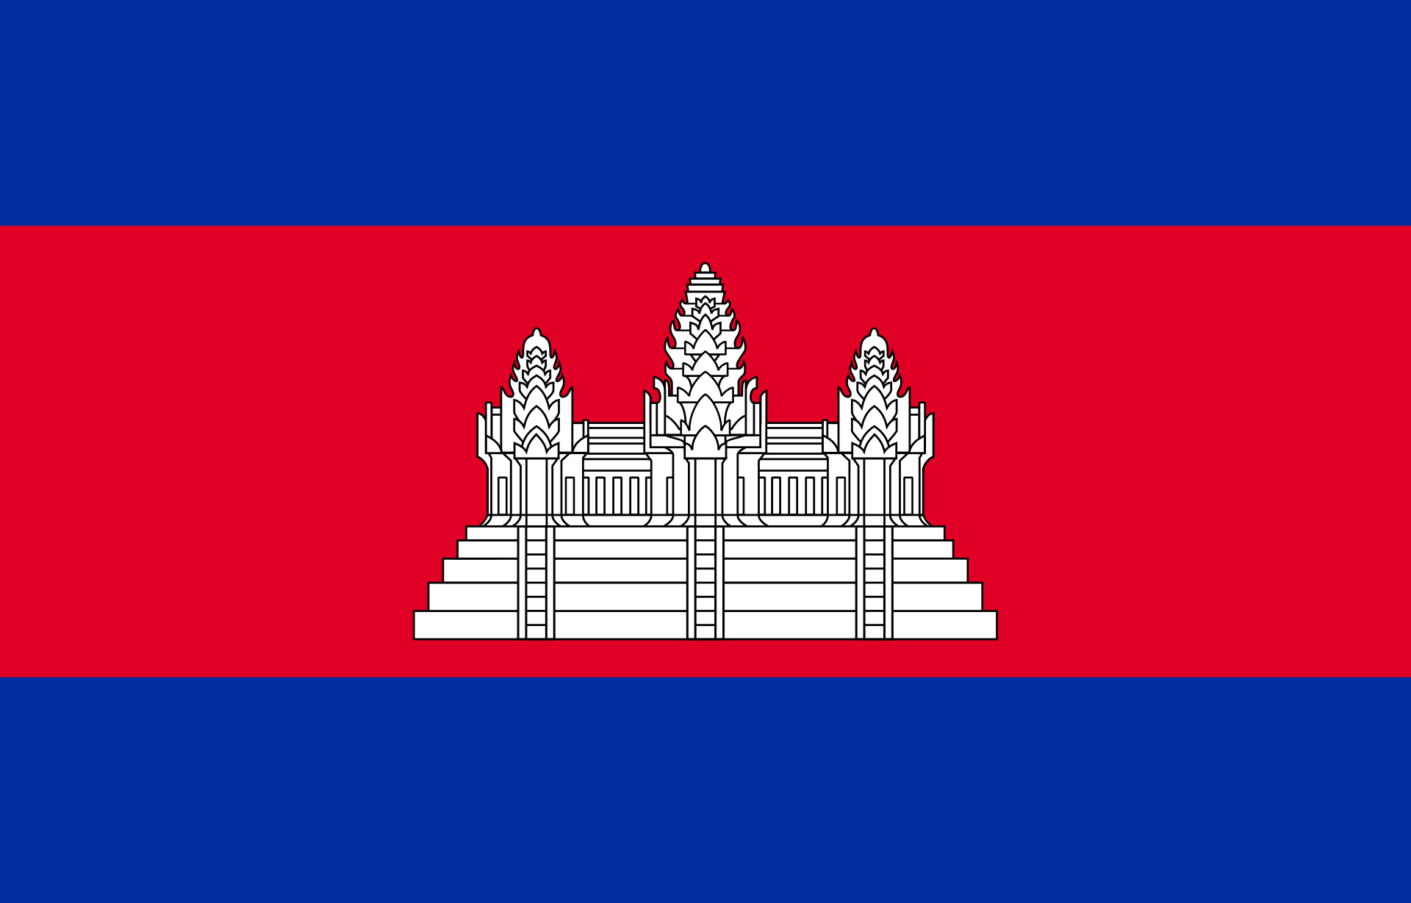
CAM-PU-CHIA
Nhiều cuộc khởi nghĩa của nhân dân nổ ra, tiêu biểu là cuộc khởi nghĩa do A-cha Xoa lãnh đạo (1863 – 1866), cuộc khởi nghĩa dưới sự chỉ hủy của nhà sư Pu-côm-bô (1866 – 1867).
Cuộc khởi nghĩa do Hoàng thân Si-vô-tha đứng đầu đã gây cho Pháp nhiều thiệt hại lớn.

Slide 34
THẢO LUẬN NHÓM
Tìm hiểu thêm thông tin trên sách, báo, internet và thực hiện nhiệm vụ: So sánh hai cuộc đấu tranh tiêu biểu theo hai xu hướng – bạo động cuả Bô-ni-pha-xi-ô và ôn hòa của Hô-xê Ri-dan ở Phi-lip-pin.
Hô-xê Ri-dan
Bô-ni-pha-xi-ô

Slide 35
Hướng dẫn thực hiện
Giống nhau
Là những phong trào yêu nước, chống thực dân Tây Ban Nha.
Thể hiện tinh thần dân tộc, cổ vũ nhân dân cả nước đứng lên đấu tranh, giành độc lập dân tộc.

Slide 36
Khác nhau
Nội dung | Xu hướng ôn hòa | Xu hướng bạo động
Lãnh đạo | Hô-xê Ri-dan | Bô-ni-pha-xi-ô
Lực lượng tham gia | Trí thức yêu nước, địa chủ và tư sản tiến bộ, một số dân nghèo. | Nông dân, dân nghèo thành thị.
Hình thức đấu tranh | Đấu tranh ôn hòa | Đấu tranh vũ trang
Chủ trương đấu tranh | Tuyên truyền, khơi dậy ý thức dân tộc, đấu tranh đòi quyền bình đẳng cho người Phi-lip-pin. | Đấu tranh lật đổ ách thống trị của Tây Ban Nha, xây dựng quốc gia độc lập.
Thành lập tổ chức | “Liên minh Phi-lip-pin”. | “Liên hiệp những người con yêu quý của nhân dân”.
Kết quả, ý nghĩa | Thất bại nhưng đã thức tỉnh tinh thần dân tộc, chuẩn bị tư tưởng cho cao trào cách mạng sau này. | Thất bại, nhưng đã giải phóng được nhiều vùng, thành lập chính quyền nhân dân, tiến tới thành lập nền cộng hòa.

Slide 37
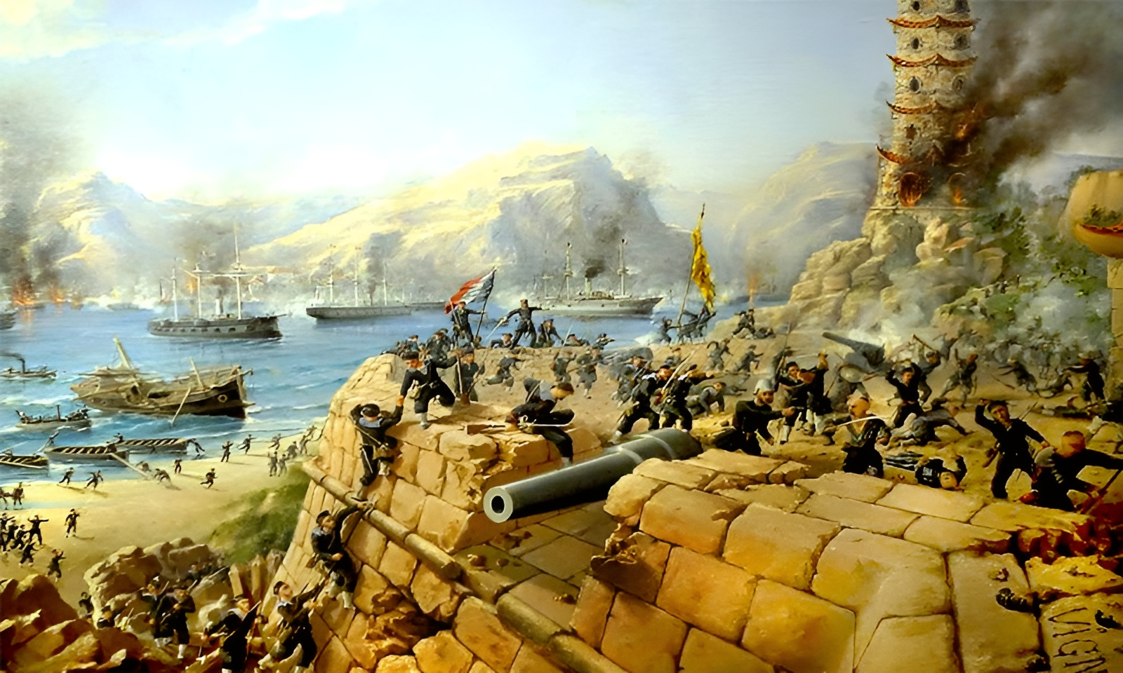
KẾT LUẬN
Các cuộc đấu tranh chống ngoại xâm của nhân dân các nước Đông Nam Á nửa sau thế kỉ XIX chuyển sang phong trào đấu tranh giành độc lập dân tộc, lật đổ ách thống trị của thực dân.
Ở mỗi nước, phong trào đấu tranh giành độc lập diễn ra với những giai đoạn và hình thức khác nhau.

Slide 38
Phong trào giải phóng dân tộc ở Đông Nam Á nửa sau thế kỉ XIX
02

Slide 39
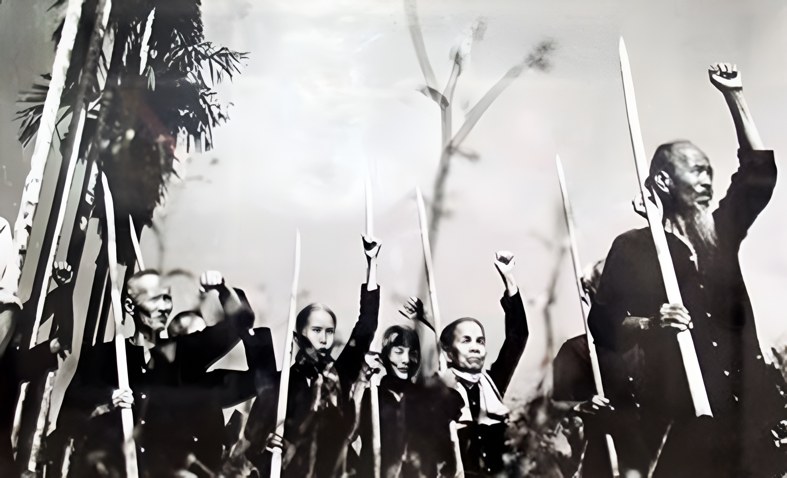
LÀM VIỆC NHÓM
Khai thác thông tin mục 2 SGK tr.71 và trả lời câu hỏi: Phong trào giải phóng dân tộc ở Đông Nam Á đầu thế kỉ XX có điểm gì nổi bật?

Slide 40
Đặc điểm nổi bật
Có sự tham gia của các tầng lớp tri thức, tiểu tư sản, tư sản dân tộc, công nhân:
Hội Thanh niên Phật tử (Mi-an-ma, 1906)
Hiệp hội công nhân đường sắt (In-đô-nê-xi-a, 1905)
Liên minh xã hội dân chủ In-đô-nê-xi-a (1914).

Slide 41
Chịu ảnh hưởng của trào lưu dân chủ tư sản phương Tây:
Nỗ lực truyền bá tư tưởng dân chủ, kêu gọi cải cách, nâng cao dân trí, dân quyền.
Tập hợp quần chúng hướng tới mục tiêu đấu tranh giành độc lập dân tộc từ thấp đến cao: đòi chính quyền thực dân thực thi quyền tự do, dân chủ, cải thiện đời sống, phát triển kinh tế, đấu tranh chính trị đòi độc lập.

Slide 42
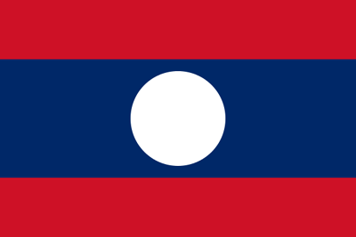
Diễn ra theo những hình thức khác nhau:
Lào, Cam-pu-chia
Việt Nam
Khởi nghĩa do hoàng thân, nhà sư, nhân dân yêu nước lãnh đạo.
Các sĩ phu yêu nước tiến bộ tiếp thu tư tưởng tư sản phương Tây khởi xướng.
Khởi nghĩa Pha-ca-đuốc (1901 – 1903).
Khởi nghĩa Ong Kẹo (1901 – 1907).
Phan Bội Châu,
Phan Châu Trinh,…

Slide 43


Diễn ra theo những hình thức khác nhau:
Mi-an-ma
In-đô-nê-xi-a
Đấu tranh bảo vệ tôn giáo của dân tộc (Phật giáo), ra đời các tổ chức Phật giáo, đấu tranh chính trị.
Giai cấp tư sản dân tộc lớn mạnh, tập hợp thành tổ chức chính trị riêng của mình, lãnh đạo các cuộc đấu tranh.

Slide 44
Khởi nghĩa Ong Kẹo
Ong Kẹo quê ở Chà Bản, huyện Thà Tèng (Thateng), tỉnh Xa-ra-vẳn. Người dân thường gọi ông là My hay Nay My. Sau cuộc khởi nghĩa bùng nổ, nhân dân gọi ông bằng cái tên tôn kính: Ong Kẹo (có nghĩa là viên ngọc).
Ong Kẹo và các bạn chiến đấu của ông đã tập hợp lực lượng và chuẩn bị đánh Pháp bằng vũ khí thô sơ tự tạo như giáo mác, súng kíp, nỏ bắn tên độc, các dàn đá,...
Ngày 12/4/1901, nghĩa quân của Ong Kẹo đã mở cuộc tấn công vào đơn vị lính Pháp ở chùa Thà Tèng. 1 500 nghĩa binh với những tay súng kíp thiện xạ đã bao vây đơn vị quân Pháp do tên Công sứ Rê-mi (Remi) chỉ huy và giành thắng lợi. Công sứ Rê-mi và những lính Pháp thoát chết đã chạy về Xa-ra-vẳn. Thắng lợi này đã mở đầu cho cuộc khởi nghĩa long trời lở đất của nhân dân cao nguyên Bô-lô-ven và nhiều tỉnh Nam Lào khác kéo dài suốt 37 năm trời.

Slide 45
Nghĩa quân Ong Kẹo xây dựng và mở rộng căn cử rộng khắp từ cao nguyên Bô-lô-ven, Xa-ra-vẳn và tả ngạn sông Xê-công. Với chiến thuật du kích, thông thạo địa hình, địa bàn núi rừng hiểm trở, nghĩa quân gây cho quân Pháp những tổn thất nặng nề, quân Pháp không thế nào tiêu diệt được họ.
Không thế đánh bại nghĩa quân, thực dân Pháp đã đề nghị với Ong Kẹo mở cuộc đàm phán để chấm dứt đối đầu vũ trang giữa hai bên. Theo thoả thuận, Ong Kẹo đến chùa Xa-ra-vẳn gặp viên Công sứ Phen-lơ. Lợi dụng phong tục của người Lào là cấm sờ vào đầu người khác, tên Công sứ Phen-lơ đã giấu súng lục trong chiếc mũ nồi đội trên đầu. Trong phòng họp chỉ còn lại Ong Kẹo và Phen-lơ, Phen-lơ rút súng bắn chết Ong Kẹo (ngày 13/10/1907).
(Theo Lương Ninh (Chủ biên) - Đỗ Thanh Bình - Trấn Thị Vĩnh, Lịch sử
Đông Nam Á, NXB Giáo dục, Hà Nội, 2005, trang 299 – 302)

Slide 46
LUYỆN TẬP
Câu hỏi trắc nghiệm

Slide 47
Câu 1: Cuộc đấu tranh theo đường lối ôn hòa của Liên minh Phi-lip-pin do ai thành lập?
A. Hoàng thân Si-vô-tha.
B. Nhân dân Hồi quôc A-chê.
C. Bô-ni-pha-xi-ô.
D. Hô-xê Ri-dan.
D. Hô-xê Ri-dan.

Slide 48
Câu 2: Hình thức đấu tranh của cuộc khởi nghĩa Bô-ni-pha-xi-ô là:
A. Đấu tranh vũ trang.
A. Đấu tranh vũ trang.
B. Đấu tranh ôn hòa.
C. Bãi công.
D. Đập phá máy móc.

Slide 49
Câu 3: Ở Phi-líp-pin cuối thế kỉ XIX, phong trào giải phóng dân tộc đã xuất hiện những xu hướng đấu tranh nào?
A. Cải cách và vũ trang.
B. Ôn hòa và bạo động.
B. Ôn hòa và bạo động.
C. Vũ trang và bạo động.
D. Ôn hòa và vũ trang.

Slide 50
Câu 4: Cuộc đấu tranh vũ trang tiêu biểu nào ở Lào đã diễn ra đầu thế kỉ XX?
A. Khởi nghĩa Pha-ca-đuốc.
B. Khởi nghĩa Ong Kẹo.
B. Khởi nghĩa Ong Kẹo.
C. Khởi nghĩa của A-cha Xoa.
D. Khởi nghĩa của
Bô-ni-pha-xi-ô.

Slide 51
Câu 5: Ở Việt Nam, ngay từ giữa thế kỉ XIX nổ ra những cuộc kháng chiến tiêu biểu nào chống thực dân Pháp?
A. Phong trào Cần vương, khởi nghĩa Yên Thế.
A. Phong trào Cần vương, khởi nghĩa Yên Thế.
B. Phong trào Cần vương, khởi nghĩa Ba Đình.
C. Phong trào Cần vương, khởi nghĩa Bãi Sậy.
D. Phong trào Cần vương, khởi nghĩa Hương Khê.

Slide 52
LUYỆN TẬP
Bài tập trong SGK

Slide 53
Nhiệm vụ: Em có nhận xét gì về phong trào giải phóng dân tộc của một số nước trong khu vực Đông Nam Á từ nửa sau thế kỉ XIX đến đầu thế kỉ XX.
Giống nhau
Phong trào đấu tranh diễn ra mạnh mẽ, liên tục.
Mục đích thoát khỏi ách thống trị của thực dân, giành độc lập dân tộc.

Slide 54
Khác nhau
Phong trào đấu tranh giành độc lập vào nửa sau thế kỉ XIX: do các giai cấp, tầng lớp cũ lãnh đạo, mang tư tưởng phong kiến.
Phong trào đấu tranh giành độc lập đầu thế kỉ XX: có sự tham gia, lãnh đạo của các tầng lớp, giai cấp mới, tiến bộ (trí thức, tư sản dân tộc, công nhân); tiếp thu tư tưởng dân chủ tư sản phương Tây.

Slide 55
VẬN DỤNG
Nhiệm vụ: Em hãy sưu tầm thông tin về một nhân vật lịch sử đã lãnh đạo phong trào giải phóng dân tộc của một nước trong khu vực Đông Nam Á từ nửa sau thế kỉ XIX đến đầu thế kỉ XX.

Slide 56
HƯỚNG DẪN VỀ NHÀ
Ôn lại nội dung chính của bài học ngày hôm nay
Hoàn thành bài tập phần vận dụng
Làm bài tập Bài 18 – SBT Lịch sử
Đọc trước bài mới, Bài 19: Việt Nam nửa đầu thế kỉ XIX.

Slide 57
CẢM ƠN CÁC EM ĐÃ CHÚ Ý LẮNG NGHE BÀI GIẢNG!

